Slide 1
香港申请议程
申请扫盲: 学位, 学制与申请定位
专业扫盲: 港城大卫生领域专业一览
访谈: 申请资料准备
申请事项答疑

Slide 2
申请扫盲: 学位, 学制与申请定位
各类学位的缩写
MSc = Master of Science, 理学硕士, 理工科的硕士, 在北美或者欧洲大陆可以是研究型硕士, 而在香港, 澳洲, 新加坡和英国等地方, 属于授课型硕士的学位；
MPhil = Master of Philosophy, 哲学硕士, 特指香港, 英国, 新加坡, 澳洲等地的研究型硕士学位；
PhD = Doctor of Philosophy, 哲学博士, 特指研究型博士学位, 比如, 澳大生物医学专业的博士学位称为 PhD in Biomedicine；
MBBS = Bachelor of Medicine, Bachelor of Surgery,香港或者英国地区的临床医学本科教育, 六年制, 相当于内地的临床医学专业的医学学士.
MD = Doctor of Medicine, 医学博士, 美国的叫法, 相当于香港或者英国地区的MBBS；
在美国, 需要获得一个本科学历之后方能申请医学院接受临床医学教育(4年制), 因此从美国高中生到一个初出茅庐的医生需要至少八年的时间, 他们获得的学位即为MD;
有很多人在获得MD之后继续攻读研究型学位, 即PhD, 获得学位后, 头衔为MD, PhD.
其他的硕士学位:
MEng= Master of Engineering, 工程学硕士; LLM= Master of Laws, 法学硕士; MA=Master of Arts, 文学硕士, 文科类的硕士; MSocSc= Master of Social Science, 社会科学硕士；MPA= Master of Public Administration, 公共管理学硕士；MFA= Master of Fine Art, 艺术硕士；MBA= Master of Business Administration, 工商管理学硕士, 需要有工作经验才能申请;
MPH= Master of Public Health, 公共卫生学硕士；

Slide 3
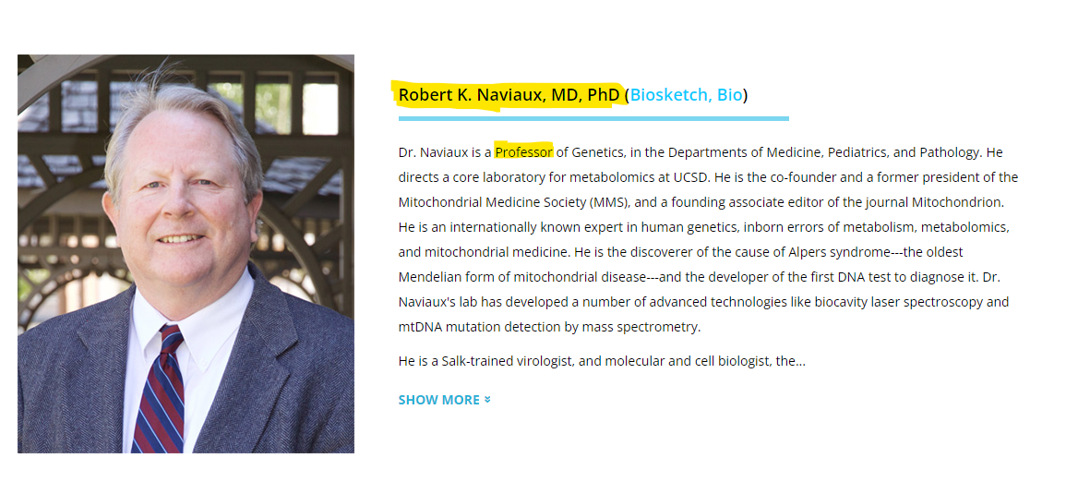
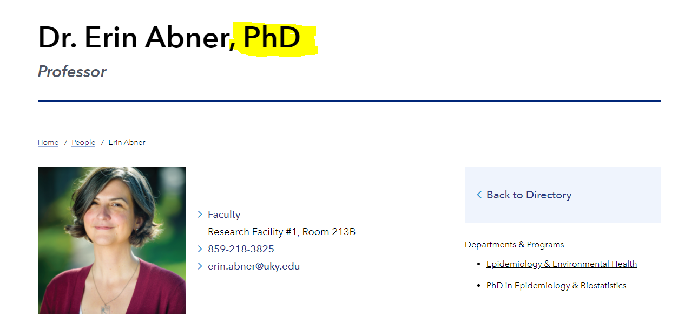
申请扫盲:学位, 学制与申请定位

Slide 4
申请扫盲:学位, 学制与申请定位
从学制来说, 一般分为两种:
by research (MPhil):
所谓研究型项目, 以发论文为主, 培养方式向PhD靠拢, 即主张培养学生的科研能力, 需要有探索精神和吃苦精神;
一般有奖助学金, 对申请者学术背景要求比较高.
by course/by taught (MSc):
以授课形式为主, 也结合有毕业论文或者final project (毕业项目).
课程设置偏向于实用, 方便学生从学校课本知识过渡到课本知识的社会应用, 对之后求职就业更有实际指导意义.

Slide 5
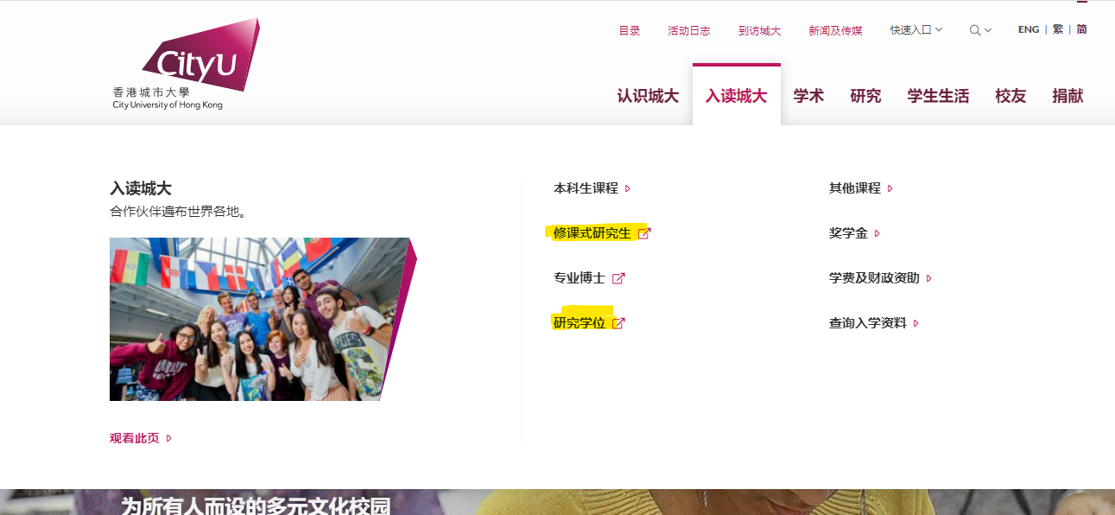
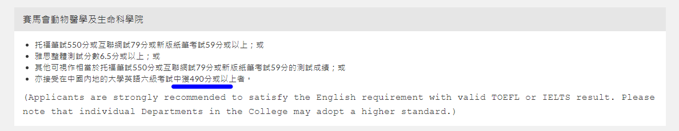
申请扫盲:学位, 学制与申请定位

Slide 6
申请扫盲:学位, 学制与申请定位
申请定位: 知己知彼, 百战不殆
“佳木斯大学, 临床医学, 均分90+, 能申请上城大XX专业么?”
申请不是数学公式, 申请研究生有太多要考虑的因素
不同地区, 不同的学制, 有不同的申请特点, 只通过硬件条件并不一定能进行申请定位.
不止本科学校, 专业, GPA, 排名, 还有研究, 项目, 实习, 语言成绩, 比赛, 奖学金之类.
每年学校没有收到今年申请者材料的时候自己都不知道录取什么样的学生.

Slide 7
申请扫盲:学位, 学制与申请定位
申请定位: 知己知彼, 百战不殆
“佳木斯大学, 临床医学, 均分90+, 能申请上城大XX专业么?”
申请不是数学公式, 申请研究生有太多要考虑的因素
抓住主要矛盾: 大学开办授课型硕士图什么? 研究型的硕士又是图什么?

Slide 8
申请扫盲:学位, 学制与申请定位
申请定位: 知己知彼, 百战不殆
“佳木斯大学, 临床医学, 均分90+, 能申请上城大XX专业么?”
申请不是数学公式, 申请研究生有太多要考虑的因素
抓住主要矛盾: 大学开办授课型硕士项目, 图什么? 开办研究型的硕士项目又图什么?

Slide 9
申请扫盲:学位, 学制与申请定位
申请定位: 知己知彼, 百战不殆
“佳木斯大学, 临床医学, 均分90+, 能申请上城大XX专业么?”
申请不是数学公式, 申请研究生有太多要考虑的因素
抓住主要矛盾: 大学开办授课型硕士项目, 图什么? 开办研究型的硕士项目又图什么?
教育产业化: 招硕士, 养博士, 让博士的科研产出提升大学排名;
流水的授课型硕士, 生源越好, 越给大学和授课项目贴金;
研究型硕士需要有科研产出, 因此需要和教授紧密合作, 个人特性很重要.

Slide 10
申请扫盲:学位, 学制与申请定位
申请定位: 知己知彼, 百战不殆
“佳木斯大学, 临床医学, 均分90+, 能申请上城大XX专业么?”
申请不是数学公式, 申请研究生有太多要考虑的因素
抓住主要矛盾: 大学开办授课型硕士项目, 图什么? 开办研究型的硕士项目又图什么?
结论:
先看申请者的本科学校层次 (佳木斯大学, 劣势)
尔后看申请者的平均成绩 (90.05分, 很好)
最后看文书 (你临床医学的, 为什么来读公卫方向? )

Slide 11

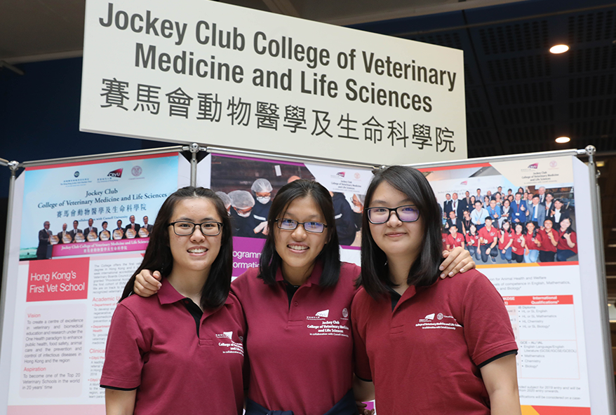
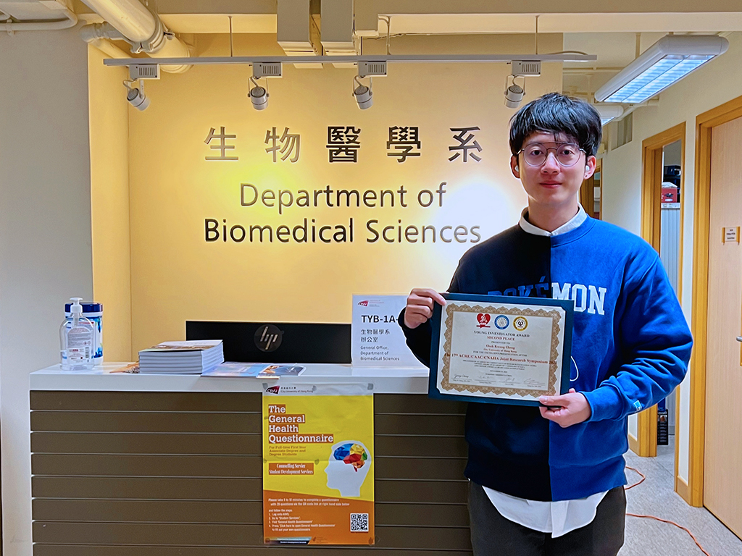
专业扫盲: 港城大卫生领域专业一览
香港只有港大和港中文两所学校培养临床医生.
香港城大卫生领域学科布局: “健康一体化” (One Health)
健康一体化是一个整合概念, 着重多学科共同合作, 以促进人类, 动物和环境健康

Slide 12
专业扫盲: 港城大卫生领域专业一览
香港只有港大和港中文两所学校培养临床医生.
香港城大卫生领域学科布局: “健康一体化” (One Health)
健康一体化是一个整合概念, 着重多学科共同合作, 以促进人类, 动物和环境健康
赛马会兽医与生命科学学院的院系：
生物医学科学系 Department of Biomedical Sciences
神经科学系 Department of Neuroscience
传染病和公共卫生系 Department of Infectious Diseases and Public Health
兽医临床科学系 Department of Infectious Diseases and Public Health
理学院的相关院系:
生物统计系 Department of Biostatistics
工程学院的相关院系:
生物医学工程系 Department of Biomedical Engineering

Slide 13
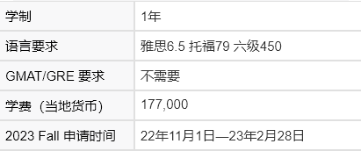
专业扫盲: 港城大卫生领域专业一览
公共卫生类授课型硕士
理学硕士 (公共卫生与流行病学)
招生规模 (35人, 约25-28名内地学生)
对应的内地专业:
公共卫生与预防医学类学科下的专业
学硕: 流行病学与卫生统计
专硕: 公共卫生
理学硕士 (生物统计学)
招生规模 (约40人, 会有数学或者统计专业申请, 比较卷)
对应的内地专业: 流行病学与卫生统计 (学硕), 应用统计 (专硕), 统计学 (学硕)
理学硕士 (健康科学与管理)
招生规模 (35人, 录取者涵盖生物, 护理, 药学等专业, 医学申请者有优势)
对应的内地专业: 公共管理学科下的社会医学与卫生事业管理专业
社会医学、卫生事业管理学、卫生经济学、医疗保险学、公共卫生政策、卫生法学、医院管理等分支学科

Slide 14
专业扫盲: 港城大卫生领域专业一览
基础/生物学类授课型硕士
理学硕士 (神经科学)
(新专业, 20人左右)
对应的内地专业:
基础医学或者生物学专业
基础医学: 病理学与病理生理学学硕
生物学: 神经生物学、遗传学、发育生物学、细胞生物学、生物化学与分子生物学等等.
工程类授课型硕士
理学硕士 (生物医学工程)
对应的内地专业: 生物医学工程;
理工的生物医学工程是偏向电子信息类的

Slide 15
专业扫盲: 港城大卫生领域专业一览
专业出路:
做医生 (读博士/规培)
疾控部门, 卫生管理部门, 医院行政部门.
工业界 (香港授课型硕士毕业生最普适的去向)
举例:
跨国药企 (如: 默沙东, 强生) 的医学联络官 (Medical Science Liaison, MSL), 药物警戒员 (Pharmacovigilance Officer, PV)
寿险企业 (如: 中国人寿, 友邦保险) 的核赔岗位
CRO企业 (如: 药明康德) 的临床研究经理, 医学写作专家

Slide 16
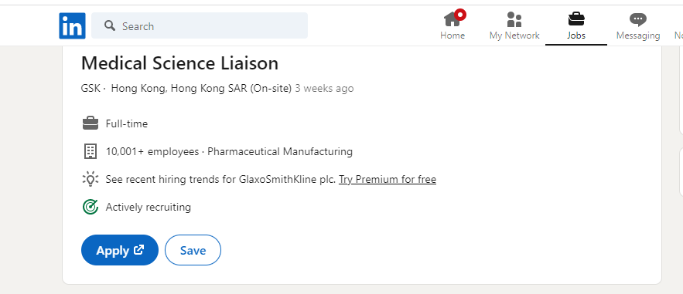
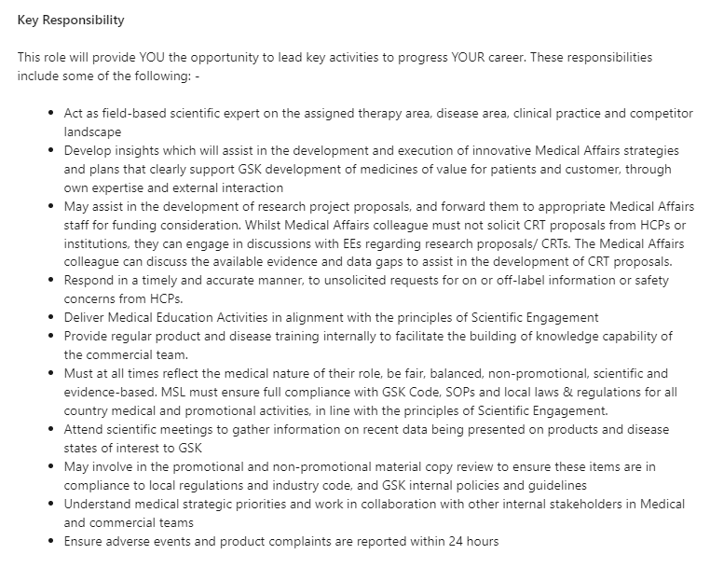

Slide 17
关键职责
这个角色将为您提供领导关键活动以促进职业生涯的机会。这些责任包括以下一些：
在指定的治疗领域，疾病领域，临床实践和竞争对手领域担任现场科学专家
通过自己的专业知识和外部互动，开发有助于制定和执行创新医疗事务战略和计划的见解，明确支持葛兰素史克为患者和客户开发有价值的药物
可以协助制定研究项目提案，并将其转发给适当的医务人员进行资金考虑。虽然医疗事务同事不得向HCP或机构征求CRT提案，但他们可以与EEs就研究提案/CRT进行讨论。医疗事务同事可以讨论现有的证据和数据差距，以协助制定CRT提案。及时准确地响应来自HCP的未经请求的标签上或标签外信息或安全问题。
根据科学参与原则开展医学教育活动
在内部提供定期的产品和疾病培训，以促进商业团队知识能力的建设。
必须始终反映其角色的医学性质，公平，平衡，不促销，科学和循证。MSL必须确保完全遵守GSK法规，SOP以及所有国家医疗和促销活动的当地法律法规，符合科学参与原则。
参加科学会议，收集有关葛兰素史克感兴趣的产品和疾病状态的最新数据的信息可能涉及促销和非促销材料复制审查，以确保这些项目符合当地法规和行业法规以及葛兰素史克内部政策和指南
了解医疗战略重点，并与医疗和商业团队的其他内部利益相关者合作
确保在24小时内报告不良事件和产品投诉

Slide 18
访谈: 申请资料准备 申请事项答疑

